Slide 1
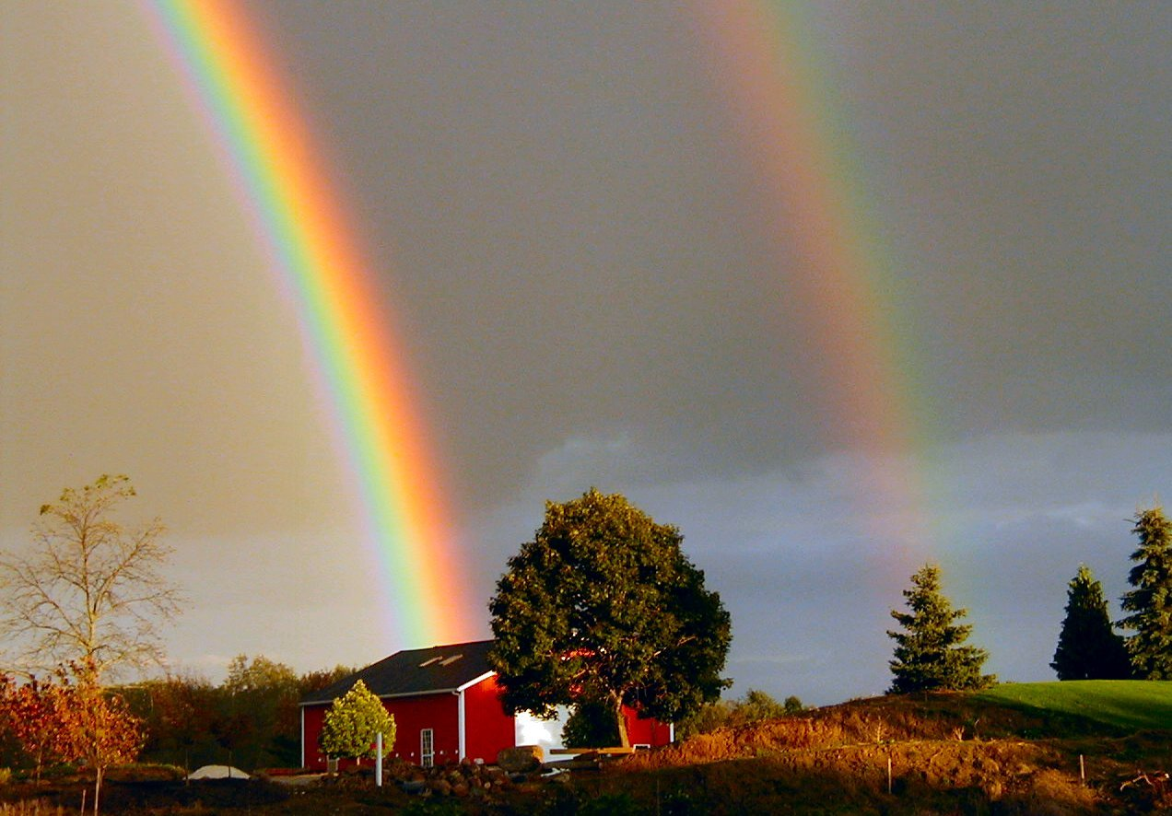
স্বাগতম
মোঃ আলতাব হোসেন
সহকারী শিক্ষক
গবর্নমেন্ট ল্যাবরেটরি হাই স্কুল, ঢাকা-১২০৫
১০ম শ্রেণী
পদার্থবিজ্ঞান

Slide 2
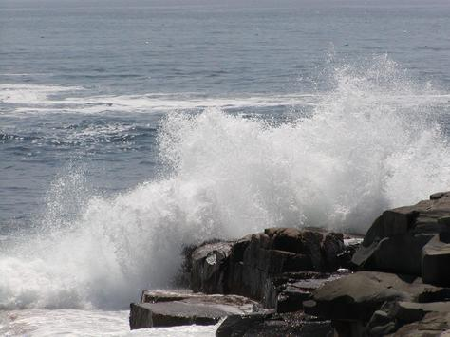

Slide 3
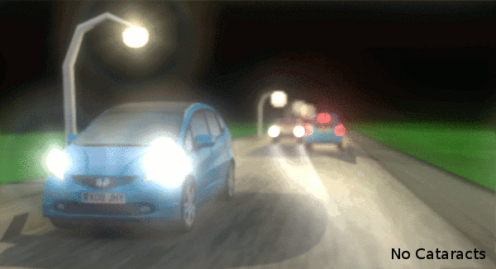
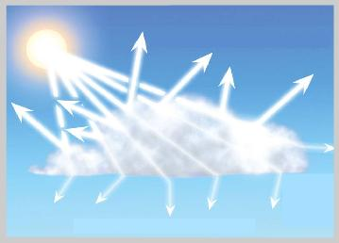
আলোর বিচ্ছুরণ
আলোর বিক্ষেপণ

Slide 4

আলোর বিচ্ছুরণ
ও
বিক্ষেপণ

Slide 5
শিখন ফল
আলোর বিচ্ছুরণ ও বিক্ষেপণ কী বলতে পারবে
প্রিজমে আলোর প্রতিসরণ ব্যাখ্যা করতে পারবে
মৌলিক ও পরিপূরক বর্ণ কোনগুলো উল্লেখ করতে পারবে
রংধনু কিভাবে সৃষ্টি হয় ব্যাখ্যা করতে পারবে

Slide 6
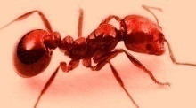
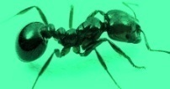
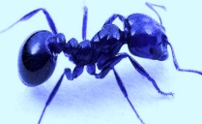
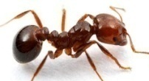
বিচ্ছূরণ

Slide 7

ভিডিওঃ https://www.youtube.com/watch?v=EHMH0uQDEOU

Slide 8
লাল
হলুদ
সবুজ
নীল
মৌলিক বর্ণ

Slide 9
লাল
কমলা
হলুদ
সবুজ
নীল
আসমানী
বেগুনি
ম্যাজেন্টা
সবুজ
পরিপূরক বর্ণ
সাদা

Slide 10
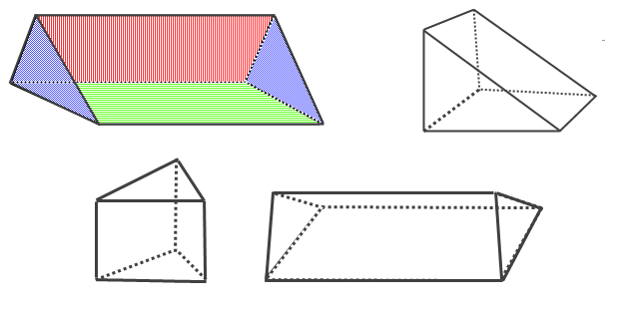
প্রিজম

Slide 11
বায়ু
কাঁচ
G
M
M
P
N
বিচ্যূতি কোণ
B
C
o
A
D
প্রিজমে আলোর প্রতিসরণ

Slide 12
প্রিজমে আলোর বিচ্ছূরণ

Slide 13

রংধনু

Slide 14
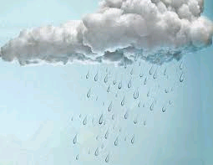
বৃষ্টি

Slide 15
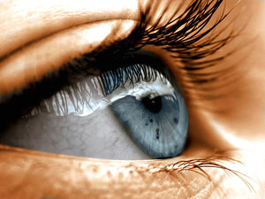
বায়ু
বৃষ্টির ফোঁটা
138⁰
কাঁচ
R
O
Y
G
B
I
V
বৃষ্টির ফোঁটায় আলোর প্রতিসরণ ও প্রতিফলন

Slide 16


সূর্য
R
O
Y
G
B
I
V
রংধনু

Slide 17
দলীয় কাজ
সূর্য
দর্পণ
আলোক রশ্মির রংগুলো চিহ্নিত কর।
প্রতিফলনের ফলে রশ্মির রঙের কী পরিবর্তন হবে তা ব্যাখ্যা কর।

Slide 18
মূল্যায়ন
মৌলিক রংগুলো কি কি?
আলোর বিক্ষেপণ বলতে কী বোঝায় ?
আলোর বিক্ষেপণের উদাহরণ দাও ।
পরিপূরক বর্ণ কী ?

Slide 19
বাড়ির কাজ
চিত্র - ক
বৃষ্টির ফোঁটা
রংধনু
চিত্র - খ
রংধনু কী ?
মৌলিক ও পরিপূরক বর্ণ বলতে কী বোঝায় ?
ক চিত্রে আলোর প্রতিসরণের রশ্মি চিত্র অংকন কর।
রংধনুতে আলোর প্রতিফলন এবং প্রতিসরণ উভয়ই ঘটে—বিশ্লেষণ কর।

Slide 20


Slide 21
Slide-1: স্বাগতম জানানোর জন্য একটি পাহাড়ের ছবি দেখানো হবে
Slide-2:
Slide-8: দলীয় কাজ
\\123.49.32.72\public\sa.basic_ict\ToT Batch-1

